Slide 1

Niki Bizjak
Vmesni javni povzetek in plan preostanka dela Na magistrski nalogi z naslovom:
Lastništvo objektov namesto avtomatskega čistilca pomnilnika med lenim izračunom
Mentor: doc. dr. Boštjan Slivnik
Ljubljana
10. 5. 2024

Slide 2

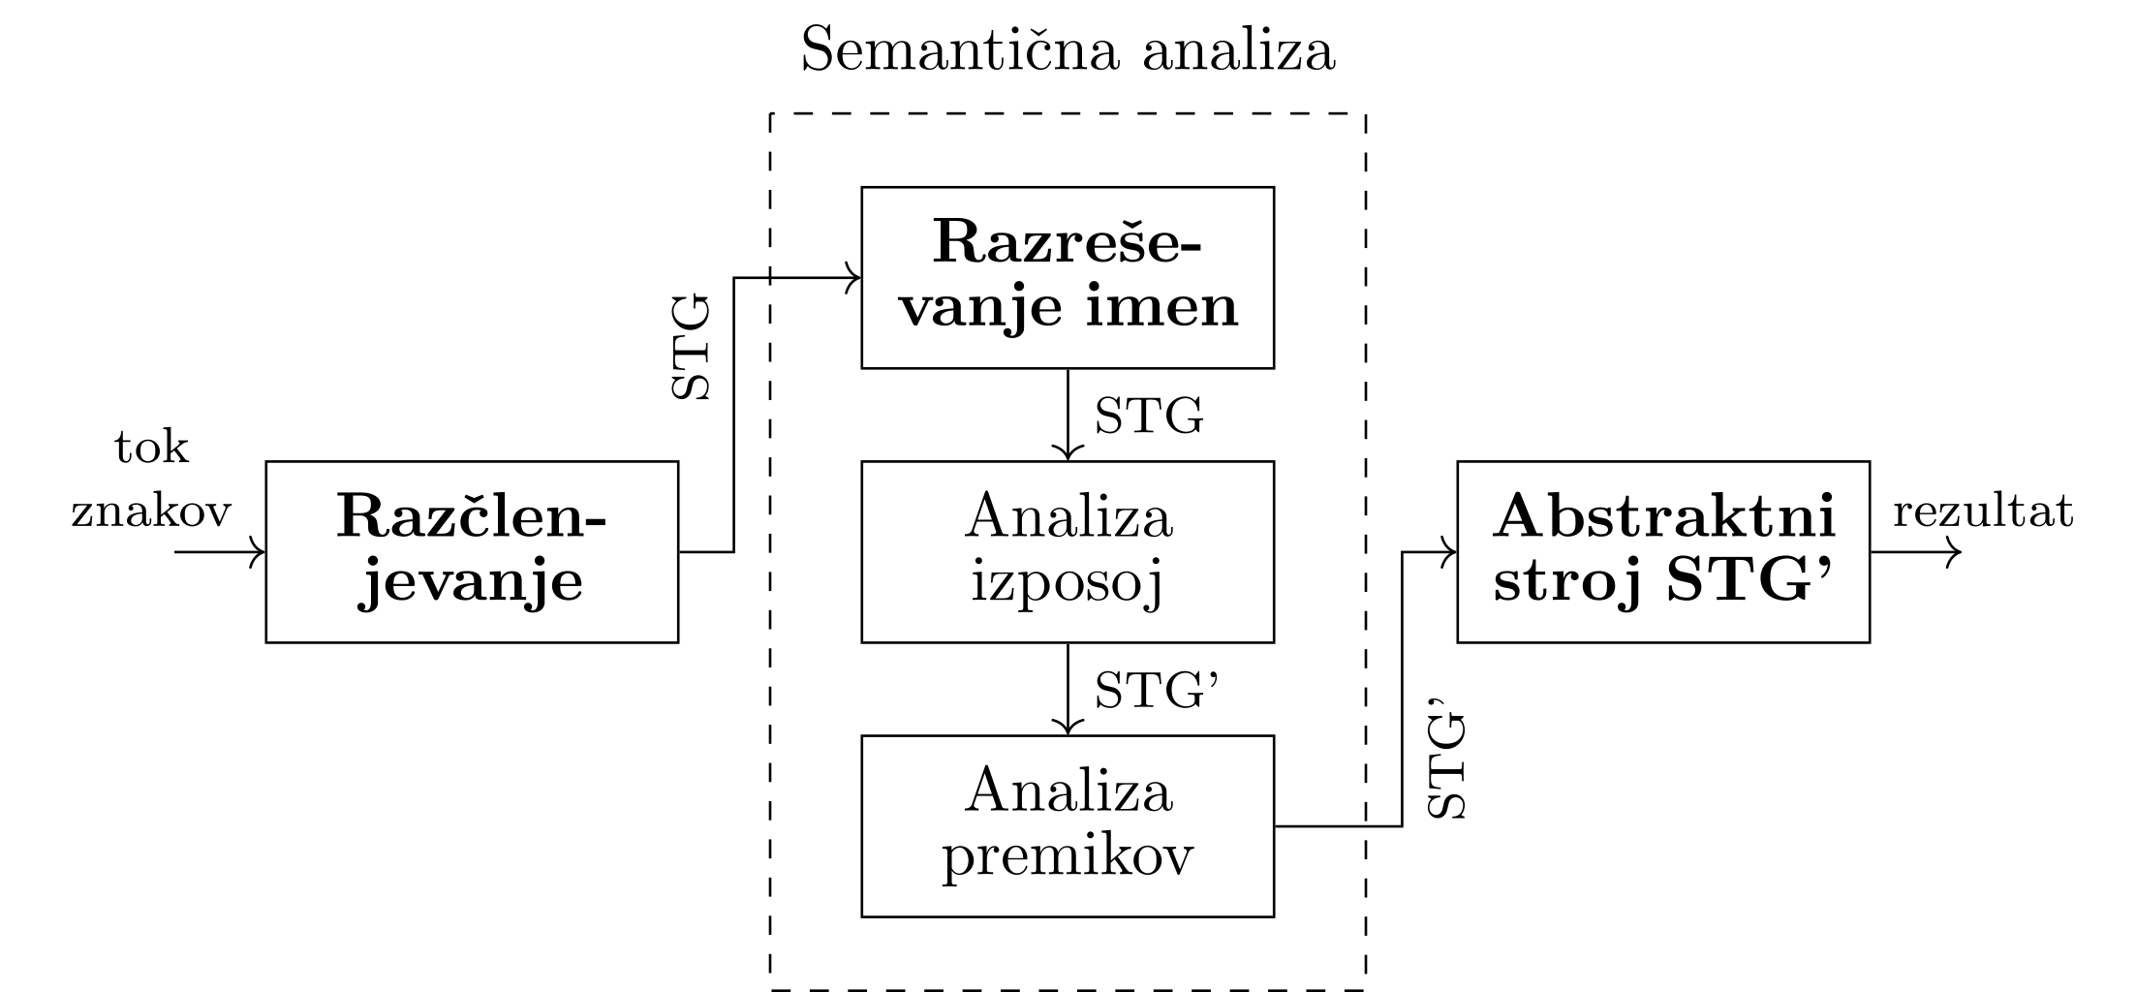
Cilj naloge
V programski jezik STG uvedemo pojme premika (x), izposoje (&x) in dereferenciranja (*x)
V fazi analize izposoj zagotovimo, da program nima visečih kazalcev (angl. dangling pointers)
V fazi analize premikov zagotovimo, da ima vsaka spremenljivka natanko enega lastnika.
V abstraktni stroj STG uvedemo sproščanje pomnilnika spremenljivke in vseh prilaščenih objektov na kopici, kadar gre le-ta izven dosega.

Slide 3
Opravljeno delo in glavni rezultati
Implementacija sprednjega dela prevajalnika
Parser za STG jezik (leksikalna in sintaksna analiza)
Semantična analiza (razčlenjevanje imen)
Implementacija zadnjega dela prevajalnika
Interpreter za STG jezik
Začetek implementacije analize izposoj na podlagi življenjskih dob.

Slide 4
Predviden plan preostanka dela
(30.05.2024) Delujoča implementacija analize izposoj za preprečevanje visečih kazalcev.
(15.06.2024) Delujoča implementacija analize premikov.
(31.06.2024) V operacijsko semantiko STG stroja dodano avtomatično čiščenje pomnilnika na podlagi statične analize izposoj in premikov.
(14.07.2024) Testiranje delovanja metode za čiščenje pomnilnika na podlagi lastništva objektov.
(01.09.2024) Prva verzija magistrske naloge oddana mentorju v pregled.

